Slide 1
29/12/2012 TARİH VE 28512 SAYILI İŞ SAĞLIĞI VE GÜVENLİĞİ RİSK DEĞERLENDİRMESİ YÖNETMELİĞİ İŞVEREN YÜKÜMLÜLÜKLERİ RİSK HESAPLANMASI

Slide 2
RİSKLERİN ÖNLENMESİ
İşyerinde yürütülen işlerin bütün safhalarında iş sağlığı ve güvenliği ile ilgili riskleri ortadan kaldırmak veya azaltmak için planlanan ve alınan tedbirlerin tümünü kapsar.

Slide 3
TUTANAKLAR
İşyerinde meydana gelen; çalışan, işyeri ya da iş ekipmanını zarara uğratma potansiyeli olduğu halde zarara uğratmayan olayı (RAMAK KALA), meydana gelen KAZA ve MESLEK HASTALIKLARINI mutlaka işveren tarafından tutanak altına almalıdır.
İşyerinde meydana gelen kaza için kaza olay tutanağı hazırlanır ve 3 iş günü içerisinde SGK ya bildirilir.

Slide 4
RİSK: Tehlikeden kaynaklanacak kayıp, yaralanma ya da başka zararlı sonuç meydana gelme ihtimalidir.
Risk ise, belirli bir tehlikeli olayın meydana gelme ihtimali (olasılık) ile bu olayın sonuçlarının ortaya çıkardığı zarar veya hasarın şiddetinin bileşkesidir.
Formulize edecek olursak; Risk = Olasılık x Şiddet

Slide 5
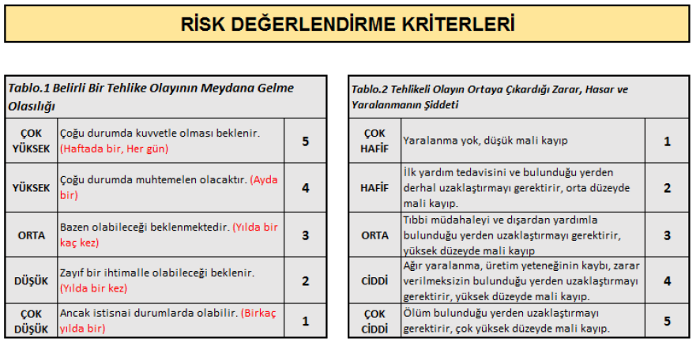

Slide 6
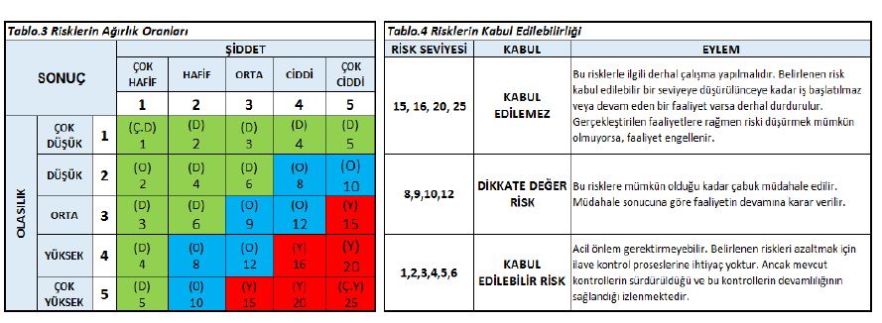

Slide 7
1 : Anlamsız 2-6 : Düşük Risk 8-12 : Orta Risk 12-25 : Yüksek Risk

Slide 8
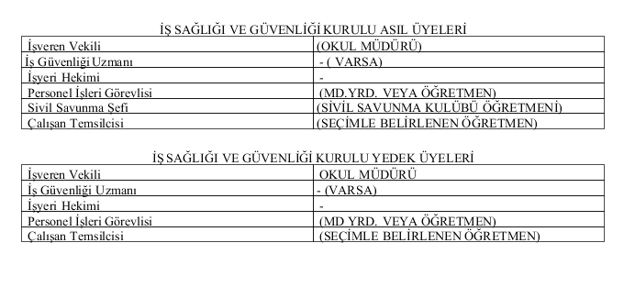
İSG KURUL

Slide 9
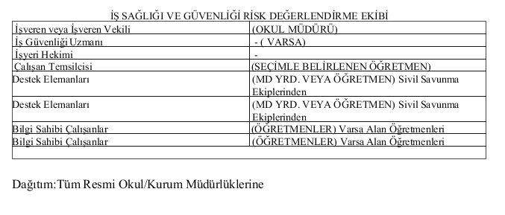
RİSK EKİBİ

Slide 10
RİSK DEĞERLENDİRME EKİBİ
a) İşveren veya işveren vekili.
b) İşyerinde sağlık ve güvenlik hizmetini yürüten iş güvenliği uzmanları ile işyeri hekimleri.
c) İşyerindeki çalışan temsilcileri.
ç) İşyerindeki destek elemanları.
d) İşyerindeki bütün birimleri temsil edecek şekilde belirlenen ve işyerinde yürütülen çalışmalar, mevcut veya muhtemel tehlike kaynakları ile riskler konusunda bilgi sahibi çalışanlar.

Slide 11
Risk değerlendirmesi çalışmaları RİSK DEĞERELNDİRME EKİBİ tarafından sağlanabilir.
İşveren, ihtiyaç duyulduğunda bu ekibe destek olmak üzere işyeri dışındaki kişi ve kuruluşlardan HİZMET ALABİLİR.

Slide 12
İŞVEREN, risk değerlendirmesi çalışmalarında görevlendirilen kişi veya kişilerin görevlerini yerine getirmeleri amacıyla araç, gereç, mekân ve zaman gibi gerekli bütün ihtiyaçlarını karşılar, görevlerini yürütmeleri sebebiyle hak ve yetkilerini kısıtlayamaz.
Risk değerlendirmesi çalışmalarında görevlendirilen kişi veya kişiler işveren tarafından sağlanan bilgi ve BELGELERİ KORUR VE GİZLİ TUTAR.

Slide 13
OKUL İSG EVRAKLARI
İSG KURULU
İSG RİSK EKİBİ
ACİL DURUM PLANI
ACİL DURUM EKİPLERİ (Sivil Savunma E)
ACİL DURUM EĞİTİMLERİ
İzmir İl Afet ve Acil Durum Müdürlüğü
Tel: 0 232 478 17 01
Sivil Savunma Arama ve Kurtarma Birlik Müdürlüğü Tel: 0 232 478 55 15

Slide 14
Dinlediğiniz için teşekkür ederiz. Funda TUNABOYLU Çiğli İlçe MEM İSG Uzmanı

